Slide 1

Reconocimiento de Patrones
Domingo Mery
Departamento de Ciencia de la Computación
Escuela de Ingeniería
Universidad Católica de Chile
Presentación

Slide 2
Reconocimiento de Patrones
ICC / IEE 3724
Domingo Mery
Departamento de Ciencia de la Computación
Universidad Católica de Chile

Slide 3
Descripción
El reconocimiento, la descripción, la clasificación y la agrupación de patrones de forma automática, son problemas importantes en una gran variedad de aplicaciones de ingeniería, psicología, medicina, economía, biologías, etc. El problema consiste en asignar automáticamente a una clase una muestra según las mediciones realizadas sobre la muestra. En el curso se estudiará la teoría necesaria para resolver este problema, y se aplicará la teoría en ejemplos prácticos tales como detección automática de tumores, reconocimiento de caracteres, detección de defectos, etc.
Descripción
El reconocimiento, la descripción, la clasificación y la agrupación de patrones de forma automática, son problemas importantes en una gran variedad de aplicaciones de ingeniería, psicología, medicina, economía, biologías, etc. El problema consiste en asignar automáticamente a una clase una muestra según las mediciones realizadas sobre la muestra. En el curso se estudiará la teoría necesaria para resolver este problema, y se aplicará la teoría en ejemplos prácticos tales como detección automática de tumores, reconocimiento de caracteres, detección de defectos, etc.

Slide 4
Ejemplo

Slide 5
En un Colegio de Educación Básica….

Slide 6
En un Colegio de Educación Básica….
Dos Categorías (Clases) …
1
PERSONAS > 25 años
(PERSONAS QUE TRABAJAN EN EL COLEGIO)
2
PERSONAS < 12 años
(PERSONAS QUE ESTUDIAN EN EL COLEGIO)
Qué atributo medir para determinar a qué categoría pertenece una persona?
Cómo medir este atributo?
Cómo usar este atributo para realizar la clasificación?
Cómo evaluar si este proceso de clasificación es efectivo?

Slide 7
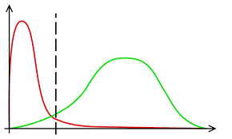
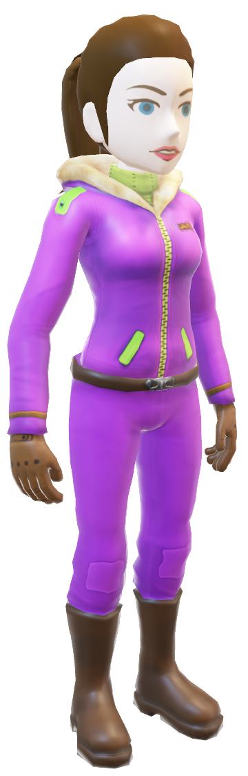

1
2
EVALUACIÓN
2
1
1.7m
1.1m
0.9 1.4 1.7 1.9 ALTURA
IF ALTURA > 1.4 THEN CLASE 1
ELSE CLASE 2

Slide 8
Objetivos (1/2)
Analizar las nociones básicas de extracción de características, selección de características, clasificación y evaluación de desempeño.
Aplicar técnicas basadas en procesamiento de imágenes para la extracción de características geométricas y cromáticas en problemas donde el reconocimiento de patrones se realice a partir de información visual.
Diseñar y evaluar características a ser extraídas donde la reconocimiento de patrones se realiza a partir de información visual u otro tipo de información.
Evaluar algoritmos eficientes para seleccionar características: Análisis de componentes principales, discriminante de Fisher, búsqueda exhaustiva, búsqueda secuencial, Branch&Bound, entre otros.

Slide 9
Objetivos (2/2)
Diseñar clasificadores capaces de resolver problemas reales basados en las técnicas de clasificador lineal, árbol binario de decisión, vecino más cercano, Mahalanobis, Bayes, SVM, redes neuronales entre otros.
Aplicar técnicas para establecer y comparar el desempeño de los clasificadores: Validación cruzada, bootstrap, e intervalos de confianza basados en distribuciones estadísticas.
Diseñar un sistema automático de reconocimiento de patrones capaz de resolver un problema real.

Slide 10
Contenido
Introducción
Extracción de Características
Selección de Características
Clasificación
Evaluación de Desempeño
Clustering
Aplicaciones

Slide 11
Metodología
El curso contempla clases expositivas teóricas, trabajo en clase, ejercicios en grupo y tareas individuales de programación en computador. El curso termina con un examen final.

Slide 12
Evaluación
- Trabajo en Clases: 20%
- 4 tareas: 50%
- 1 Examen Final: 30%
En escala de 1 a 7, para aprobar el curso se debe obtener en cada uno de estos tres ítems 3.4500* o más, de lo contrario la nota será el mínimo de ellas.
* En casos muy excepcionales y muy justificados bajar este umbral hasta 2.9500).

Slide 13
Bibliografía
Bishop, C. Pattern Recognition and machine Learning, Springer, 2006.
Bishop, C. Neural Network for Pattern Recognition, New York, Oxford University Press Inc., Reprinted, 2005.
da Fontoura, L.; Marcondes, R. Shape Analysis and Classification, Boca Raton, CRC Press, 2001.
Duda, R.; Hart, P.; Stork, D. Pattern Classification, New York, John Wiley & Sons, Inc., 2001.
Hastie, T.; Tibshirani, R,; Friedman, J.: The Elements of Statistical Learning, Springer, 2001.
Marsland, S. Machine Learning: An algorithmic Perspective, CRC Press, 2009.
Mery, D.; Pieringer, C.: Computer Vision for X-ray Testing, Springer, 2021
Nixon, M.; Aguado, A. Feature Extraction & Image Processing, Amsterdam, Elsevier, 2004.
Webb, A. Statistical Pattern Recognition, Wiley, Second Edition, 2002.
Witten, I.H; Frank, E. Data Mining: Practical Machine Learning Tools and Techniques, Elsevier, Second Edition, 2005.
Artículos seleccionados de IEEE Transaction on Pattern Analysis and Machine Intelligence, y de Proceedings of International Conferences on Pattern Recognition and Computer Vision.

Slide 14
Código de Honor e Integridad Académica
Este curso adscribe el Código de Honor establecido por la Escuela de Ingeniería el que es vinculante. Todo trabajo evaluado en este curso debe ser propio. En caso de que exista colaboración permitida con otros estudiantes, el trabajo deberá referenciar y atribuir correctamente dicha contribución a quien corresponda.
Como estudiante es su deber conocer la versión en línea del Código de Honor.
Además, los estudiantes de este curso declaran conocer Política de Integridad Académica del Departamento de Ciencia de la Computación.

Slide 15
Coordenadas
Domingo Mery Departamento de Ciencia de la Computación
Pontificia Universidad Católica de Chile
http://domingomery.ing.uc.cl
+ Mail: daniel.sebastian@uc.cl (TODAS LAS CONSULTAS ACÁ)
+ Canvas: https://cursos.canvas.uc.cl/courses/82169
+ GitHub: https://github.com/domingomery/patrones
+ YouTube: http:/youtube.com/domingomery (Versión 2021)

Slide 16

Canvas del Curso
se usa para:
entregas
enunciados
foros
anuncios
calendario
notas
https://cursos.canvas.uc.cl/courses/82169

Slide 17
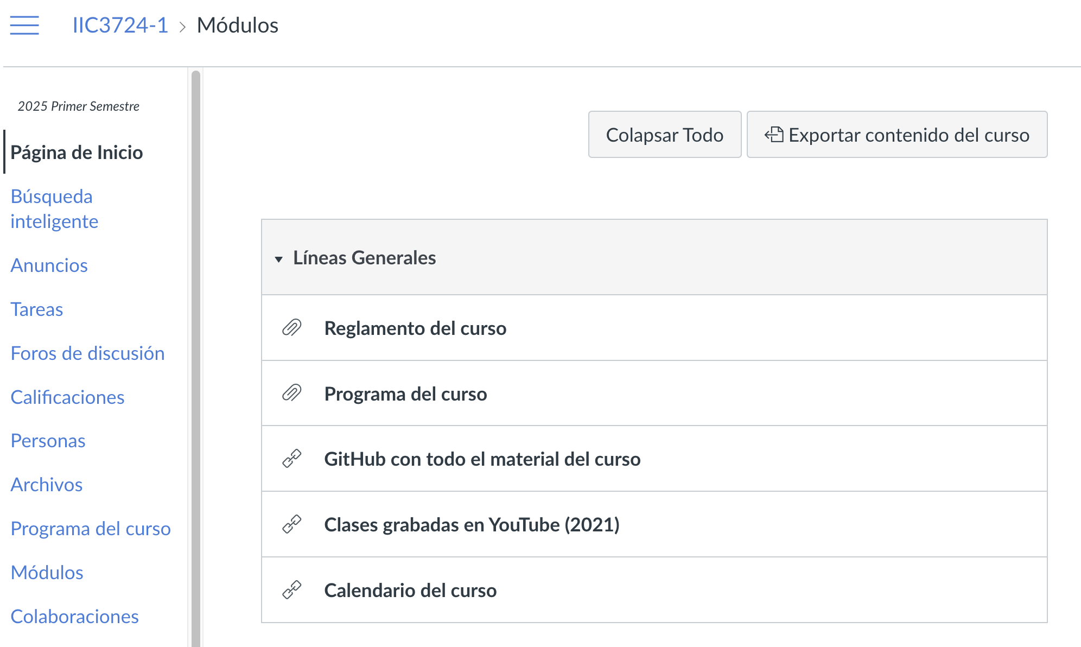
Canvas del Curso
https://cursos.canvas.uc.cl/courses/82169

Slide 18
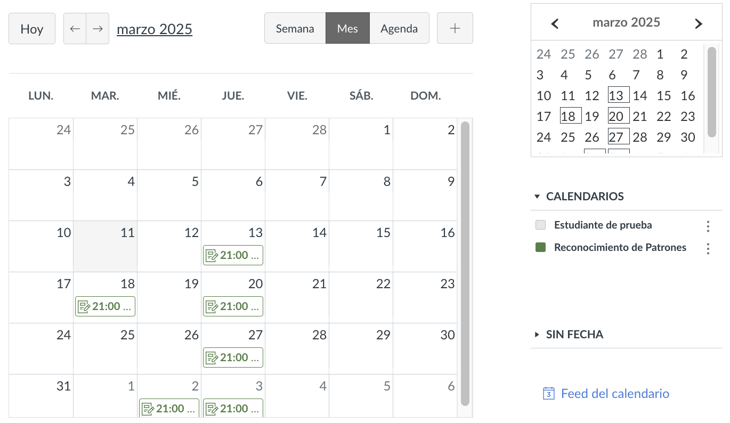
Canvas del Curso - Calendario
https://cursos.canvas.uc.cl/courses/82169

Slide 19
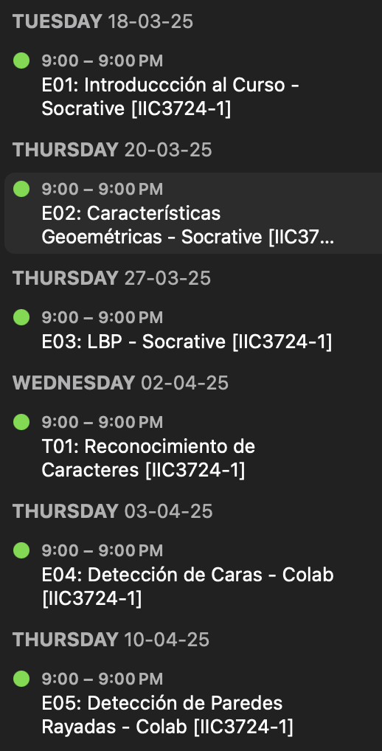
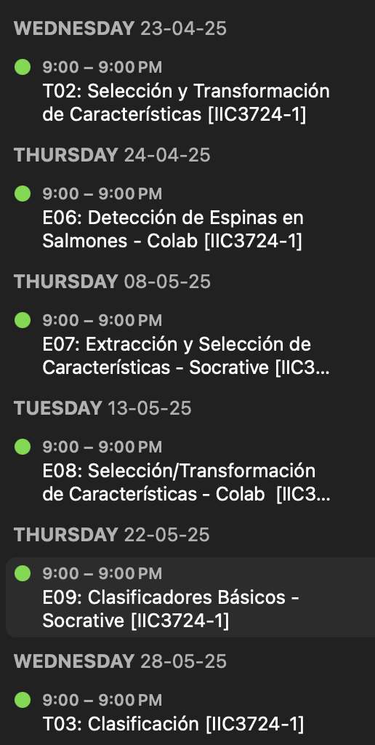
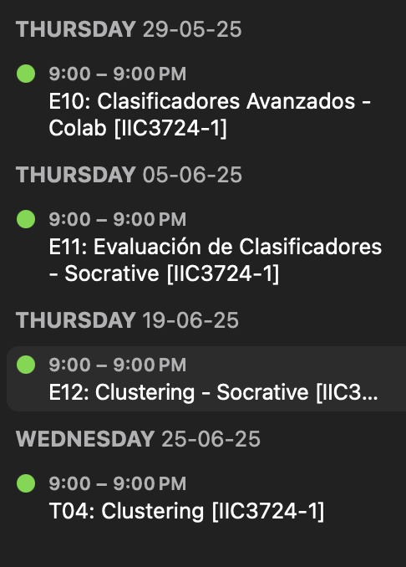
Calendario del Curso

Slide 20

GitHub del Curso
Repositorio Público:
PPT’s
papers
libros
códigos
enlaces
Todo el material del
curso está en este
Repositorio público.
https://github.com/domingomery/patrones

Slide 21
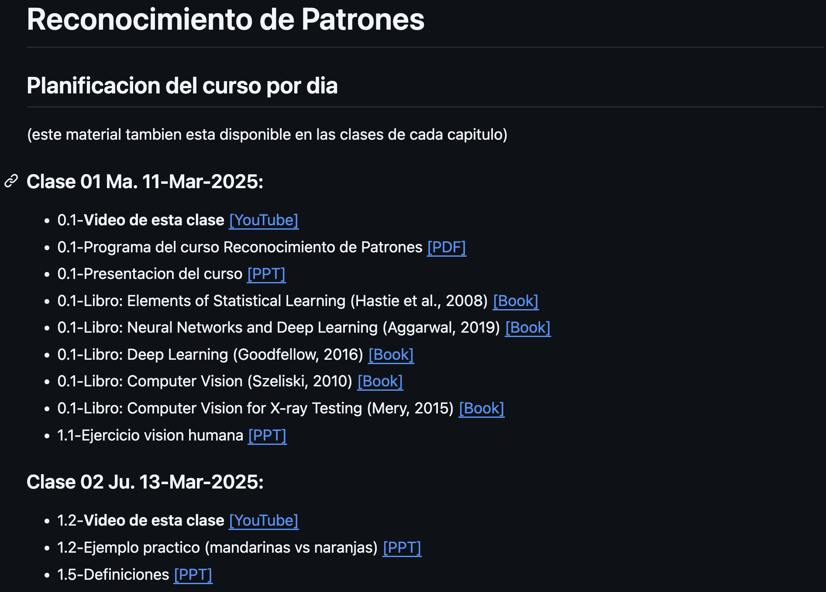
GitHub del Curso
https://github.com/domingomery/patrones

Slide 22

YouTube del Curso
Se usa para ver clases grabadas el año 2021.
Usar como referencia, la versión 2025 es parecida pero no es igual.
https://bit.ly/4hpKA2E

Slide 23
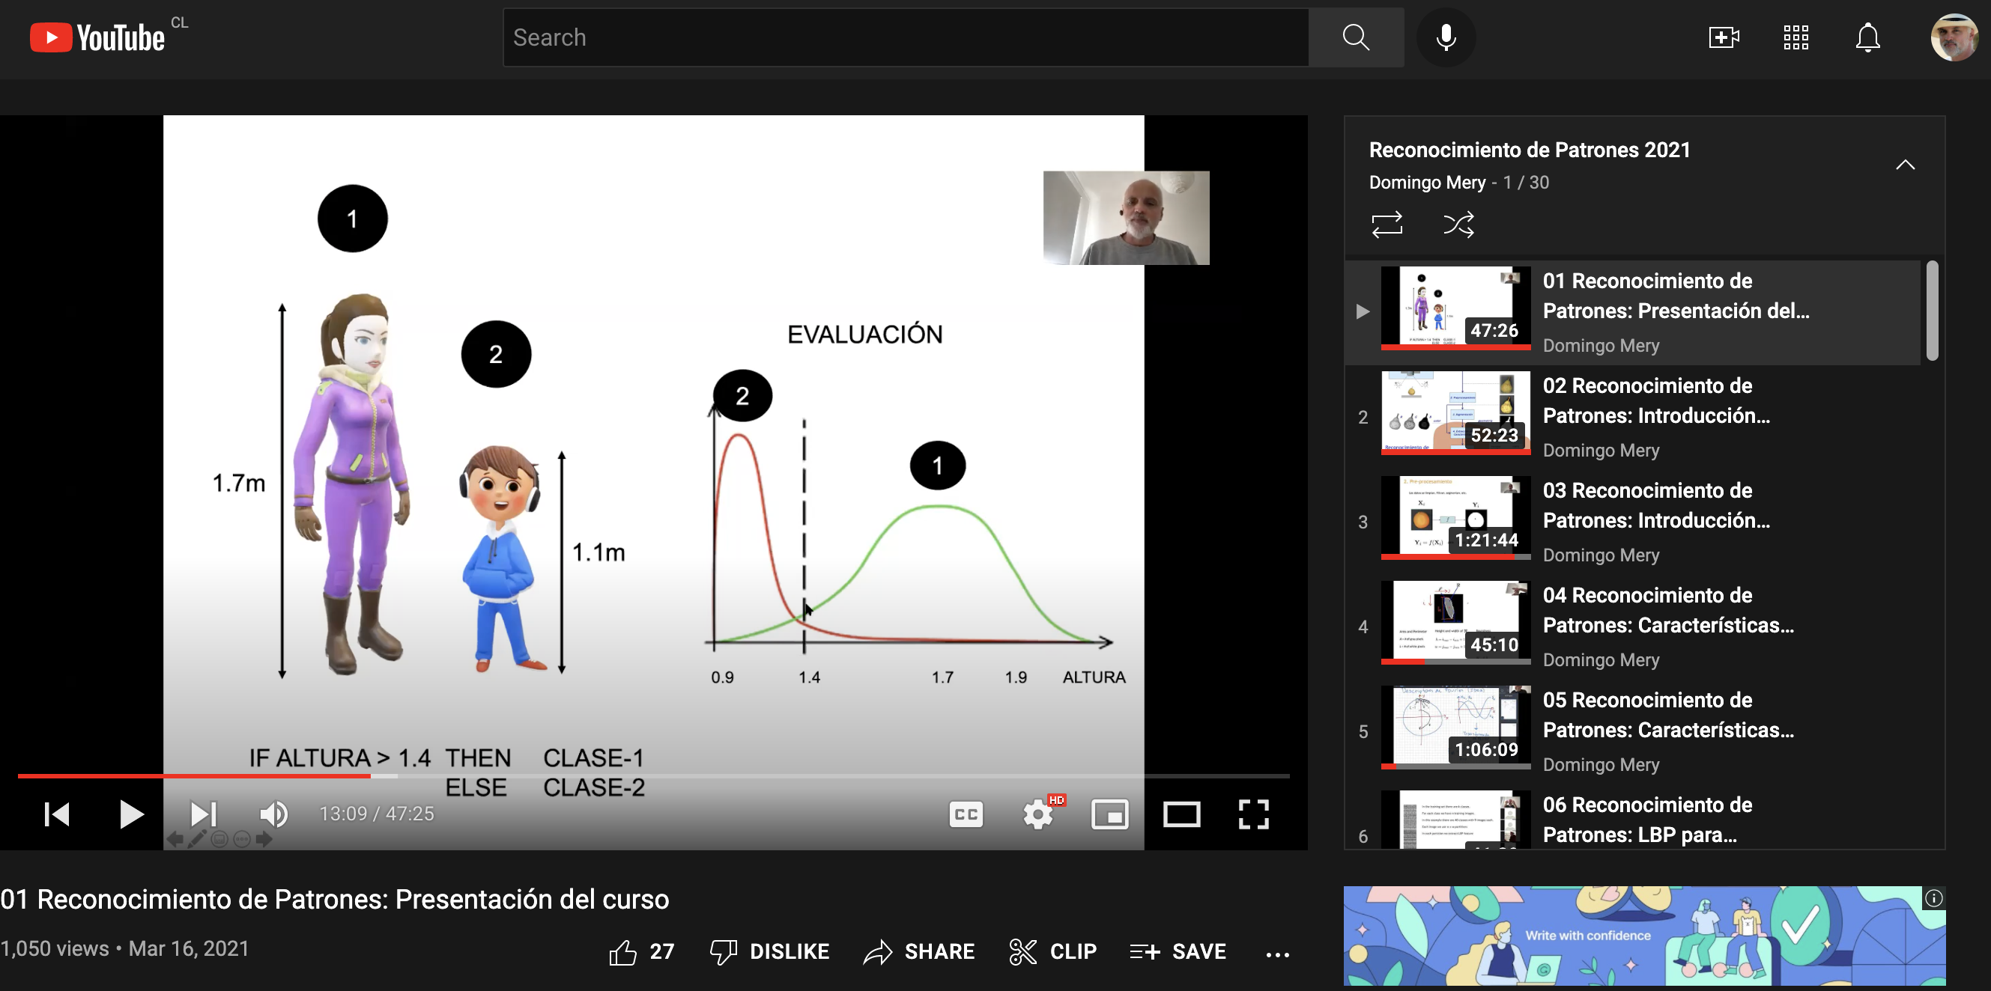
YouTube del Curso
https://bit.ly/4hpKA2E

Slide 24
Trabajo en Clases

Slide 25
Trabajo en Clases (20%)
Son 12 Ejercicios en Clase (20% de la nota)
Esta actividad, es un trabajo en clases. La idea es que vayas a la clase del día correspondiente (que coincide con el día de la entrega de esta actividad) y que uses la instancia de conversación con el profesor del curso y otros estudiantes para aclarar todas las dudas que tengas.
La actividad es individual, pero se puede conversar con otros estudiantes del curso.

Slide 26
Tareas (50%)
Son cuatro tareas (50% de la nota)
La tarea consiste en un código desarrollado en Python bajo la plataforma de Google Colab, y un informe de una página (en Times New Roman, tamaño 12 espacio simple y márgenes de no menos de 2.5cm). Si el informe tiene más de una página, sólo se revisará la primera página. Se puede aprovechar los comentarios en el código de Colab para hacer explicaciones más detalladas.

Slide 27
Tareas (50%)
El enunciado de la tarea estará disponible en Canvas al menos 2 semanas antes de la entrega
Se entrega el ejercicio hasta las 9:00PM del día indicado
Por cada 30 minutos (o fracción) de retraso habrá 0.5 pts de descuento en la nota de la tarea
Sólo en casos excepcionales y con certificado médico o autorización de la DIPRE se moverán estas fechas
La tarea es ESTRICTAMENTE INDIVIDUAL, desde el planteamiento (idea, algoritmo, etc.) hasta el código y se rige por el código de honor indicado en el programa del curso y la universidad. El incumplimiento del código de honor o faltas a la ética pueden llevar a reprobar el curso con nota 1.1.

Slide 28
Examen Final (30%)
En la semana de exámenes, habrá un Examen Final INDIVIDUAL que entra toda la materia del curso.
La fecha y hora están definidos por la DIPRE.
No hay eximición.
Si más de un 85% de los estudiantes contestan la encuesta docente final del curso, se podrá llevar un cuaderno de no más de 100 hojas con apuntes escritos a mano de la materia del curso (no se acepta impresiones, fotocopias, hojas sueltas, ni ningún tipo de reproducción, sólo un cuaderno escrito a mano).
En el examen no se admite ningún tipo de dispositivo electrónico.

Slide 29
Reglas del curso
Como este curso tiene muchas personas (alrededor de 150), se han definido varias reglas que como estudiante debes conocer bien.
Son pocas reglas y muy simples pero es necesario tenerlas en consideración.

Slide 30
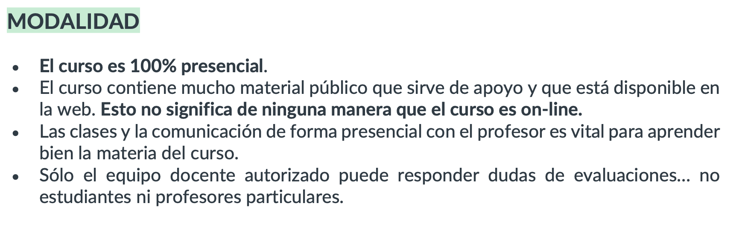
Reglas del curso

Slide 31
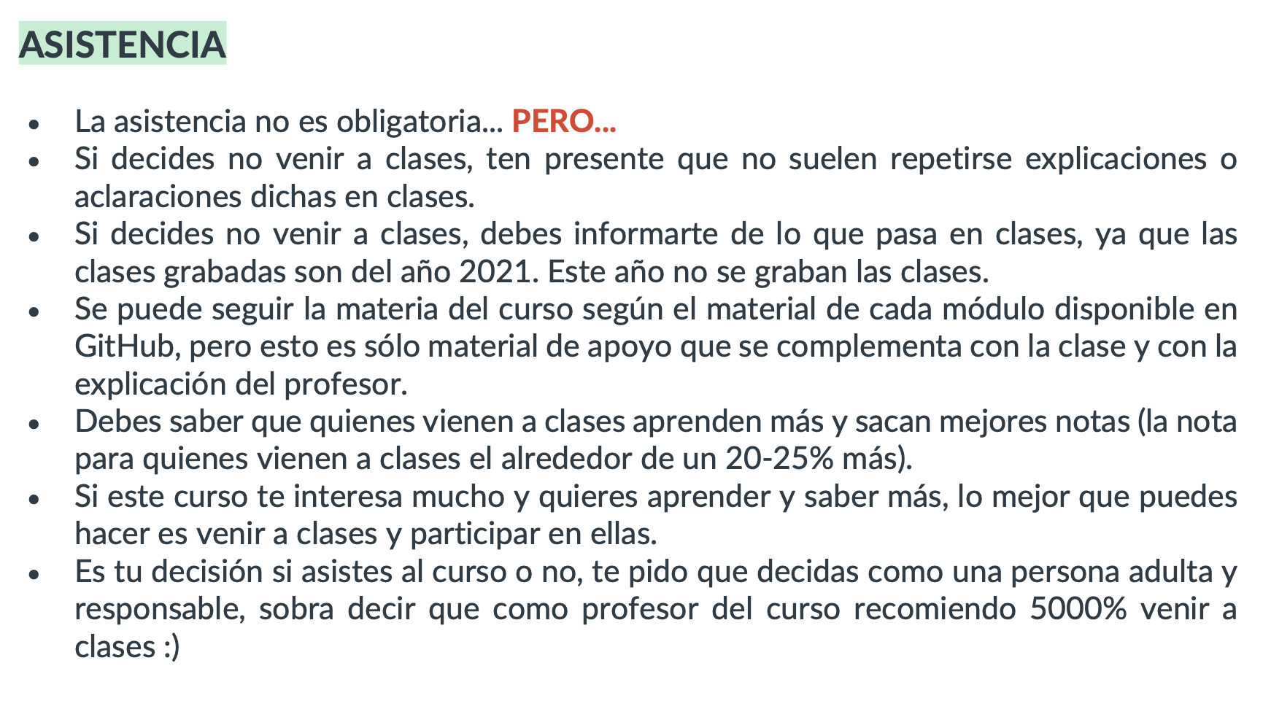
Reglas del curso

Slide 32
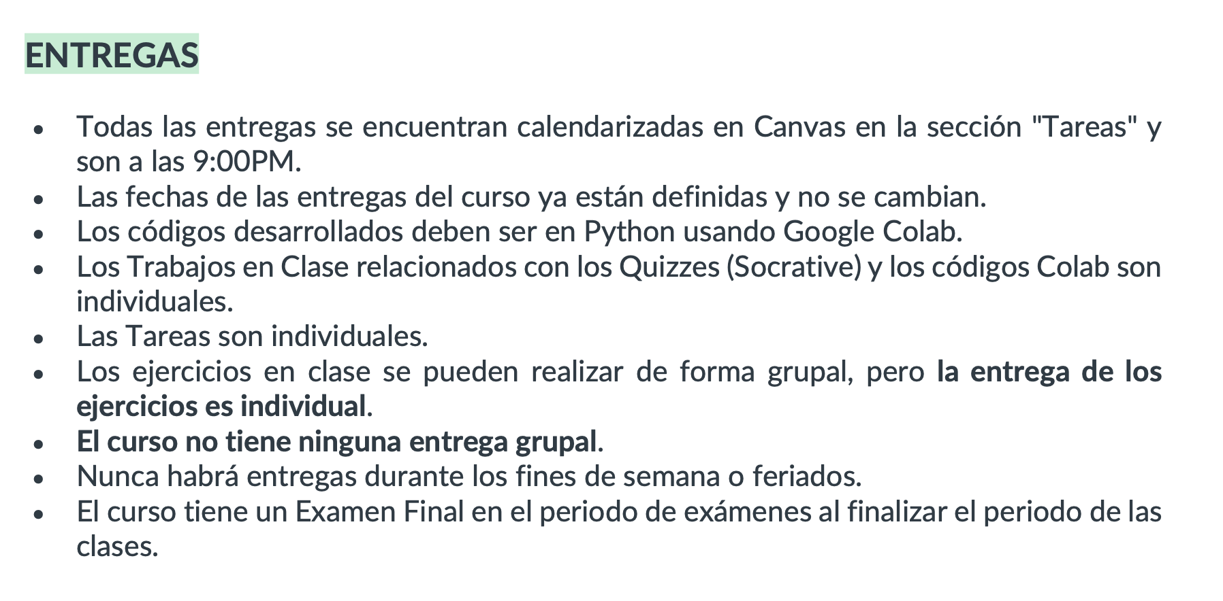
Reglas del curso

Slide 33
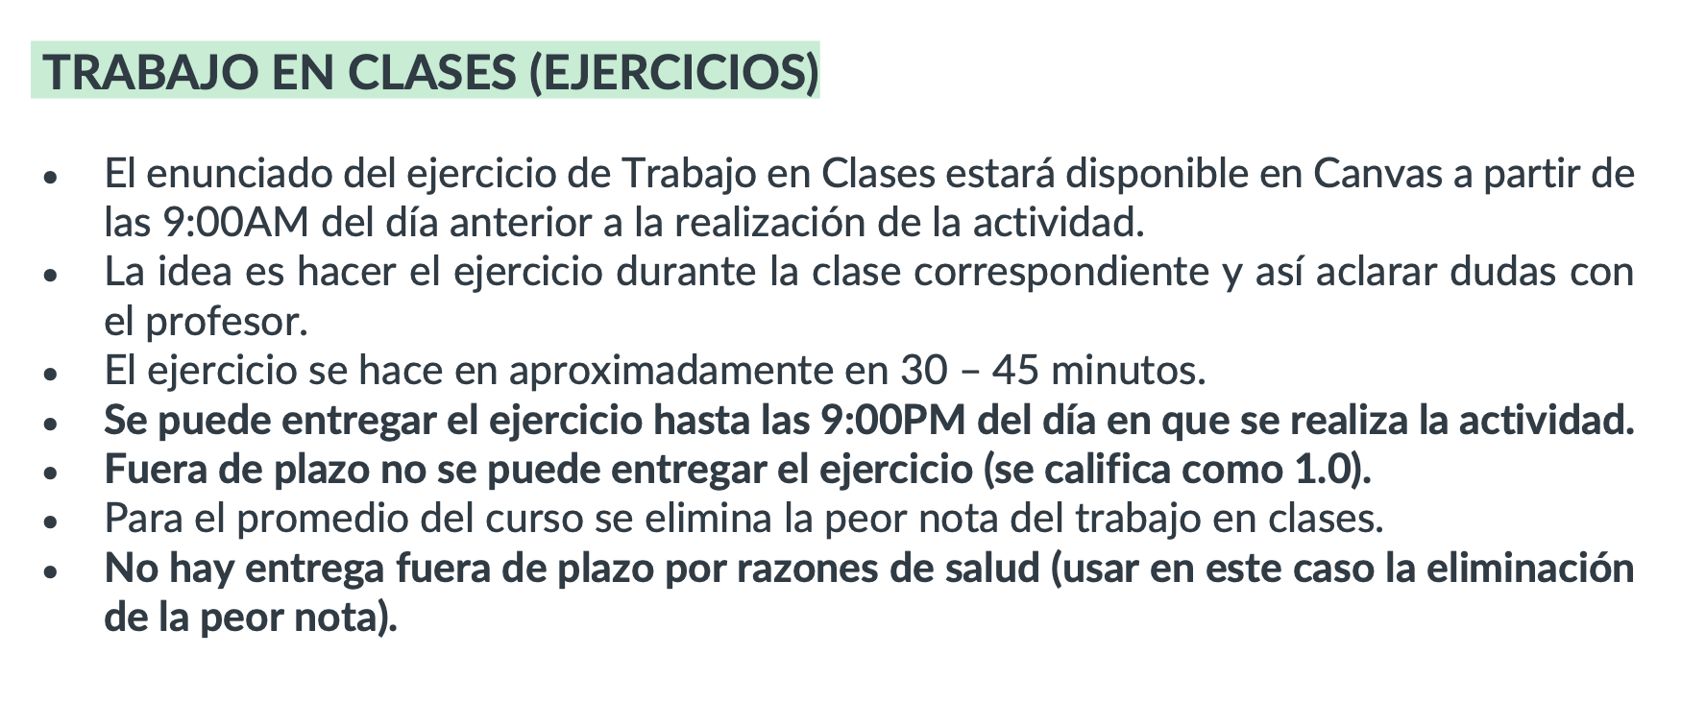
Reglas del curso

Slide 34
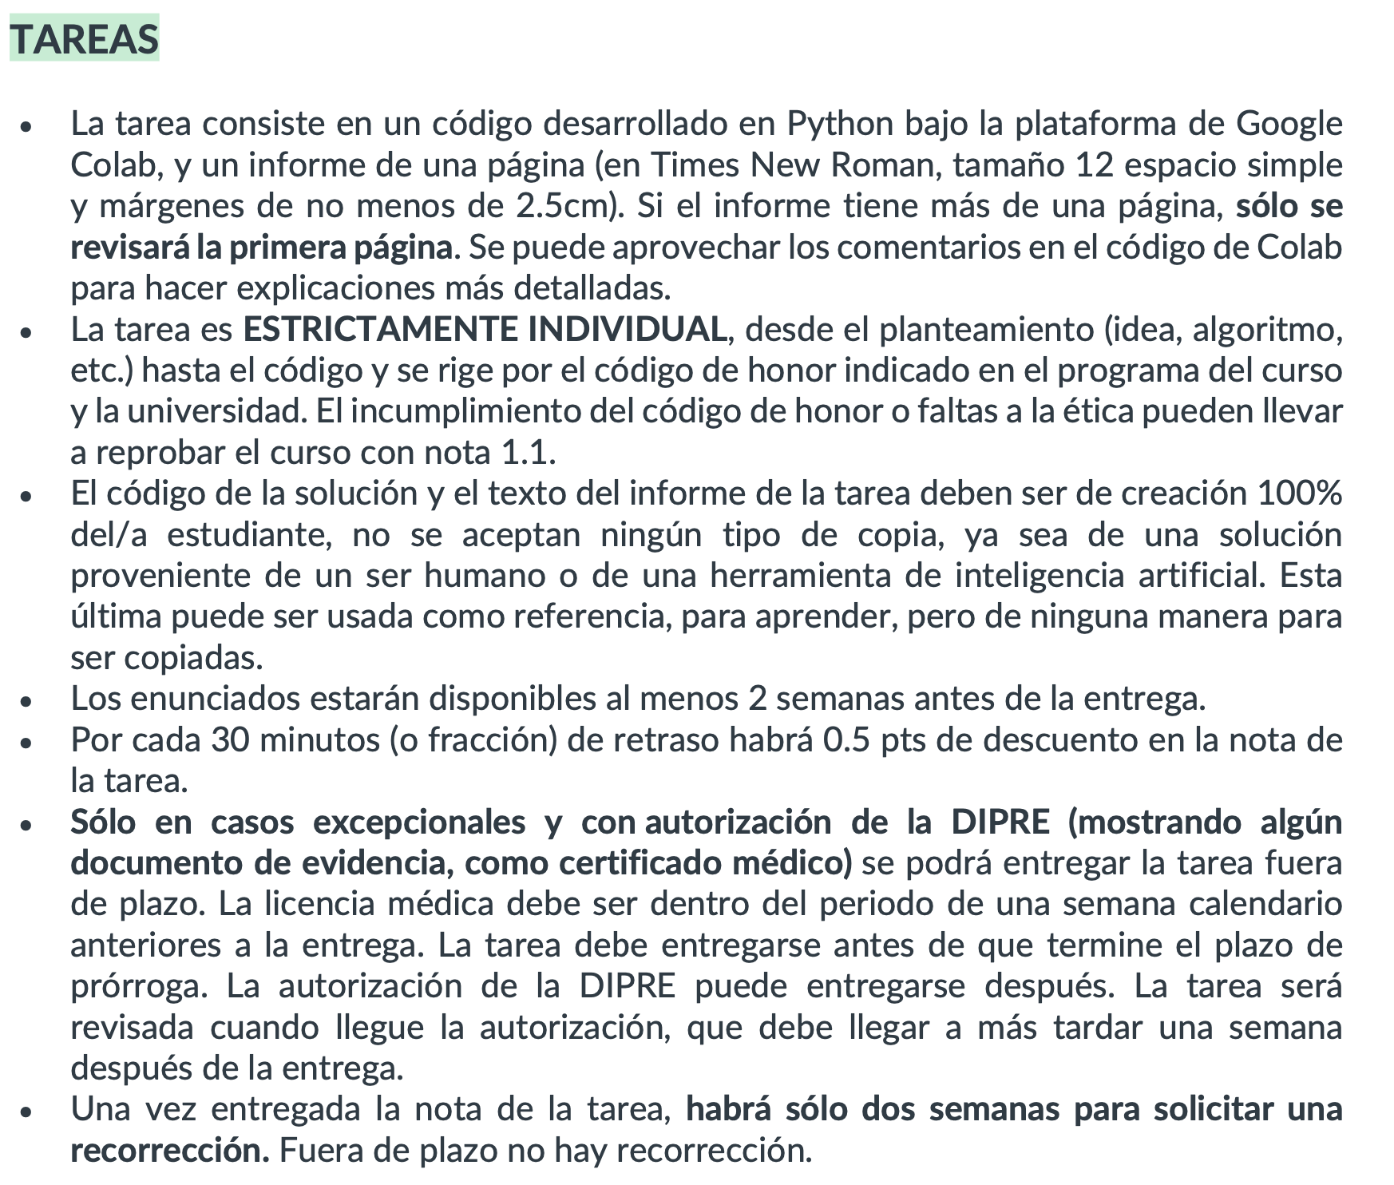
Reglas del curso

Slide 35
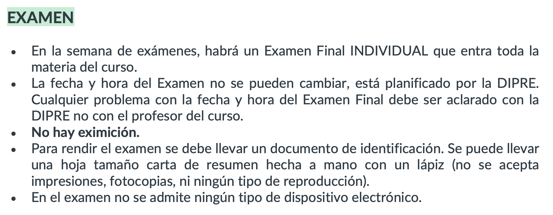
Reglas del curso

Slide 36
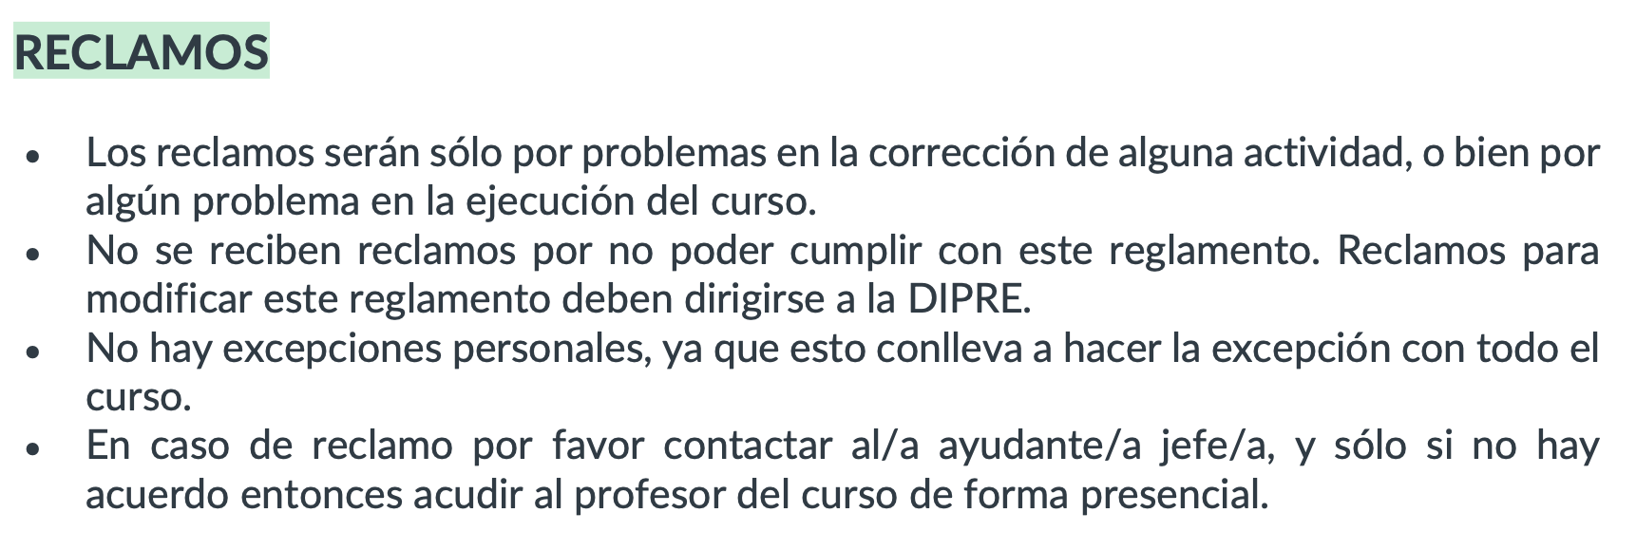
Reglas del curso

Slide 37
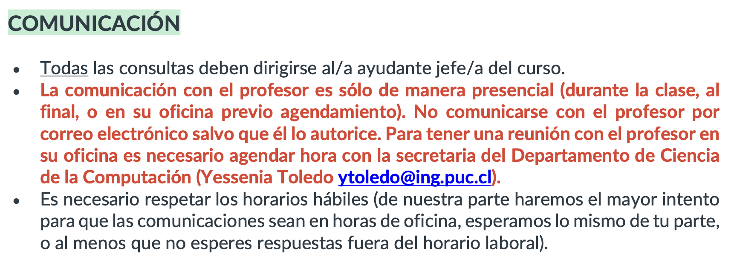
Reglas del curso

Slide 38
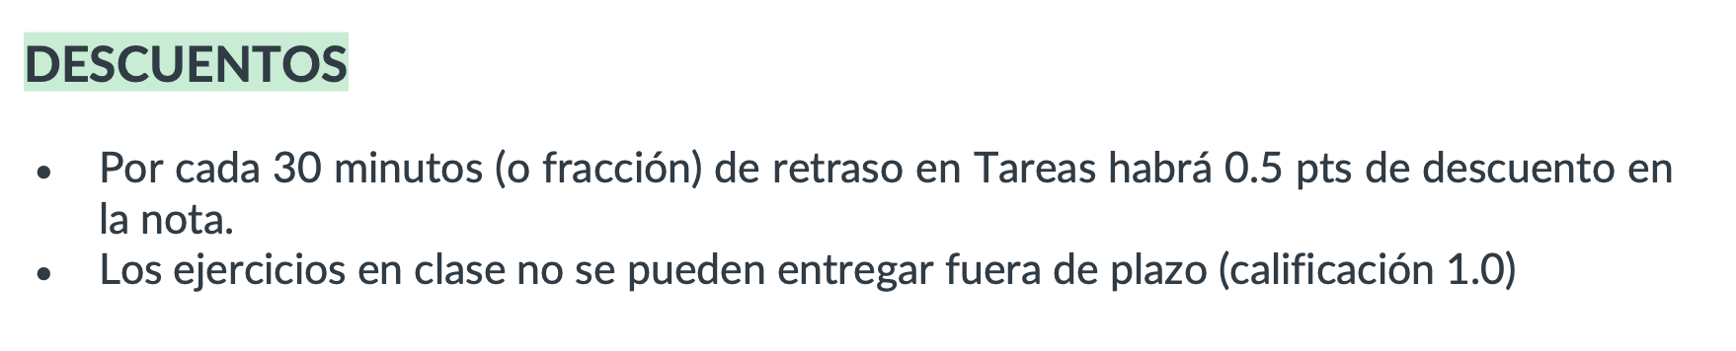
Reglas del curso

Slide 39
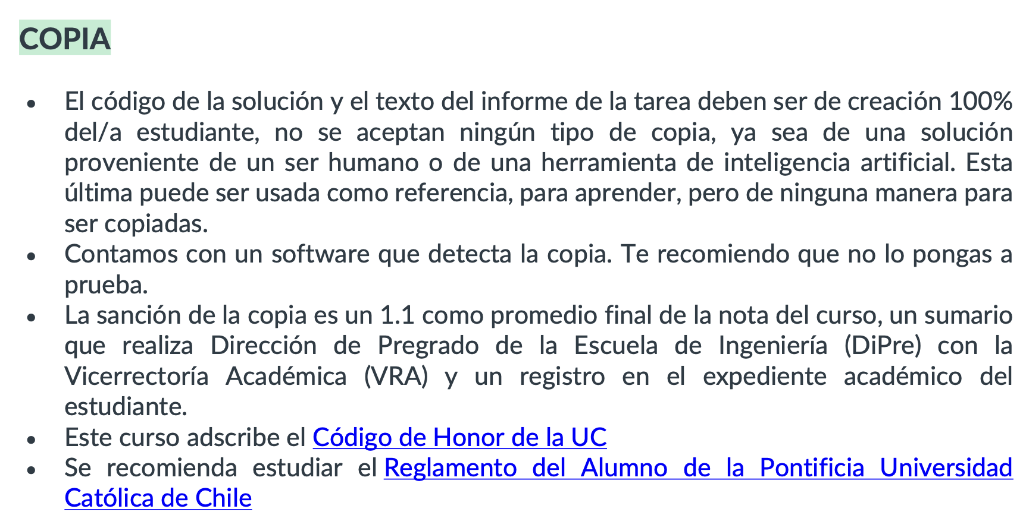
Reglas del curso

Slide 40
Reconocimiento de Patrones
Domingo Mery
Departamento de Ciencia de la Computación
Escuela de Ingeniería
Universidad Católica de Chile
Presentación

